Slide 1
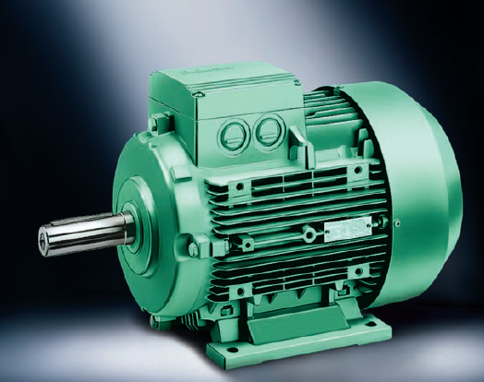
spouštění motoru
Indukční stroje 4

Slide 2
Úvod do problematiky
Jaké problémy vznikají při spouštění indukčních motorů ?
V okamžiku připojení motoru k síti je motor ve stavu nakrátko (rotor stojí, magnetické pole se otáčí synchronní rychlostí, skluz = 1.
Jak je velký záběrový proud a čím je omezen?
Proudový ráz se pohybuje v rozsahu I_{z} = (4 – 10)*I_{n}. Obecně platí, že u strojů s méně póly a vyšší účinností je záběrový proud větší. Proudový ráz je omezen impedancí motoru (podélnými parametry).
Jaké jsou důsledky proudového rázu?
1. Tepelné namáhání stroje
u lehkého a středního rozběhu lze většinou zanedbat (krátký čas)
2. Úbytek napětí v sítí
nepříznivý jev a musí se s ním počítat, zejména v rozlehlé síti
3. Problémy s jištěním
nutnost použít jistič s charakteristikou D, pomalou pojistku nebo motorový spouštěč

Slide 3
Princip spouštění
Jakým způsobem lze obecně snížit proud ?
Podle Ohmova zákona lze snížit proud snížením napětí, zvýšením odporu nebo kombinací obou způsobů.
Jaké jsou základní výhody a nevýhody obou principů ?
1. Snížení napájecího napětí (U < U_{n})
Výhody: * není třeba speciální motor
Nevýhody: * s poklesem napětí klesá i moment (M ~ U²)
* nutné přídavné zařízení
2. Zvýšení odporu v rotoru
Výhody: * roste záběrový moment (lze dosáhnout i M_{z} = M_{max})
* měkčí (plynulejší) rozběh
Nevýhody: * nutný speciální motor
* zvýšení ztrát při rozběhu, v některých případech i při chodu motoru

Slide 4
Přímé připojení motoru k síti
Při přímém připojení musíme vzít v úvahu velký záběrový proud a důsledky tohoto proudu – zejména úbytek napětí.
Je určena hranice výkonů pro přímé připojení k síti ?
Není, možnosti jsou dány místními podmínkami:
* úbytek napětí může ohrozit činnost dalších zařízení
* úbytek napětí může způsobit problémy jiným odběratelům
Obecně platí zásada:
* nemá-li podnik (majitel motoru) vlastní distribuční transformátor, pak by se měl omezit záběrový proud i při relativně malých výkonech motorů (zhruba do 3 kW, podle místních podmínek může být ale i méně).
* má-li podnik vlastní distribuční transformátor, je to jeho problém. V některých případech se spouští přímo motory i desítky kW.

Slide 5
Rozběh motoru snížením napětí
1. spouštěcí odpory
Odpory jsou připojeny sériově k motoru. Na odporech se vytvoří úbytek napětí ⇒ snížení napájecího napětí motoru. Po rozběhu se odpory vyřadí (zkratují). Příliš se nepoužívá.
Výhoda: * jednoduchost
Nevýhoda: * ztrátový rozběh
* proud klesá s první mocninou, ale moment s druhou mocninou napětí
Použití: jednoduché aplikace s malým požadavkem na záběrový moment

Slide 6
Rozběh motoru snížením napětí
2. spouštěcí tlumivky
Tlumivky jsou připojeny sériově k motoru. Na cívkách se vytvoří úbytek napětí ⇒ snížení napájecího napětí motoru. Po rozběhu se tlumivky vyřadí (zkratují). Omezené použití
Výhoda: * jednoduchost
* minimální ztráty
Nevýhoda: * zhoršení účiníku
* proud klesá s první mocninou, ale moment s druhou mocninou napětí
Použití: jednoduché aplikace s malým požadavkem na záběrový moment

Slide 7
Rozběh motoru snížením napětí
3. spouštěcí autotransformátor
Spouštění probíhá ve dvou stupních.
1. Nastavení napětí na autotransformátoru
2. Vytvoření úbytku napětí na cívce autotransformátoru
Výhoda: * minimální ztráty
* jemnější rozběh (2 spouštěcí stupně)
* moment klesá se stejnou mocninou jako proud
Nevýhoda: * nutný autotransformátor
Převod autotransformátoru:
U_{s}
ATR
U_{M}
AM
Záběrová proud ze sítě:
I_{s}
I_{z}
Záběrová proud sníženým napětím:

Slide 8
autotransformátor
Q₃
Q₁
Q₂
I_{s}
I_{z}
AM
U_{s}
U_{M}
Průběh spouštění:
1. Sepnuty spínače Q1 a Q3 - velikost napětí je dána poměrem na autotransformátoru
2. Sepnuty spínače Q1 - velikost napětí je dána úbytkem napětí na cívce transformátoru
3. Sepnuty spínače Q1 a Q2 - autotransformátor je vyřazen

Slide 9
Rozběh motoru snížením napětí
4. přepínač hvězda - trojúhelník
Nejčastější způsob spouštění motorů středních výkonů.
Výhoda: * jednoduchost
* možná kombinace ručního a automatického spínače
* moment klesá ve stejném poměru jako proud
Nevýhoda: * nelze nastavit velikost záběrového proudu (momentu)
* lze použít pouze u motorů se štítkovým napětím 690/400 V (660/380V)
* 2 proudové rázy
Realizace:
* mechanický přepínač Y/D ( ? )
* stykačová kombinace - 3 samostatné stykače
- stykačový celek Y/D od výrobce

Slide 10
zapojení do hvězdy
zapojení do trojúhelníku
U1
U1
230 V
400 V
400 V
W1
V1
W1
V1
Výsledný poměr proudů:
Výsledný poměr momentů:

Slide 11
Rozběh motoru snížením napětí
5. elektronický spouštěč (softstartér)
Moderní způsob spouštění, který je vhodný zejména při častém spouštění s různými požadavky na záběrový moment a dalšími nároky na rozběh motoru (např. časové funkce).
Silový rozvod:
Tyristory v antiparalelním zapojení
Vinutí motoru

Slide 12
Pomocný stykač
Možnosti ovládání (nastavení)
Klávesnice na čelním panelu
Terminál na čelním panelu (mikropočítač)
Počítač (přes sériovou linku)
PLC řídící jednotka

Slide 13
Funkční možnosti
* možnost nastavení žádaného průběhu momentu (podle zátěže)
* po rozběhu lze překlenout stykačem
Ochranné funkce
* tepelná ochrana motoru (ochrana proti přetížení)
* zpracování výstupů z PTC čidel motoru
* hlídání překročení doby rozběhu (rozběhová ochrana)
* ochrana proti nadproudům
Rozsah nastavení
* I_{nm} = (0,4 – 1,3) I_{n} softstartéru
* I_{z} = (1,5 – 7) I_{n} proudu motoru
Další možnosti nastavení (výběr)
* doba rozběhu a doba doběhu
* různé možnosti zastavení motoru
* režim „optimalizace“ motoru
* napěťová podpora (boost) v počátku rozběhu

Slide 14
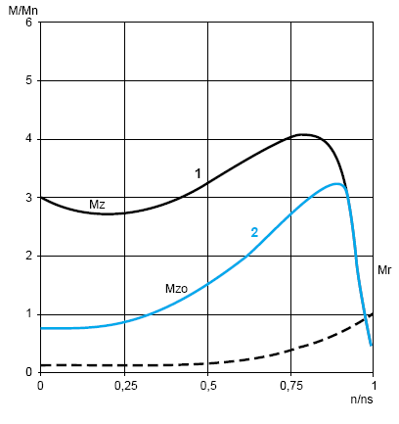
Charakteristiky
Proudová charakteristika:
1 – normální spouštění
2 – použití softstartéru
Momentová charakteristika

Slide 15
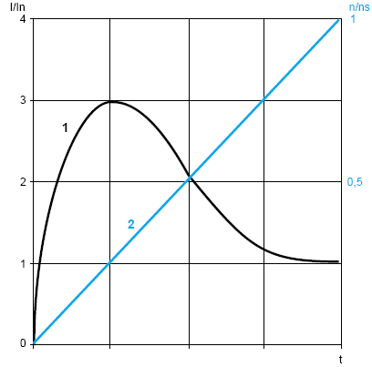
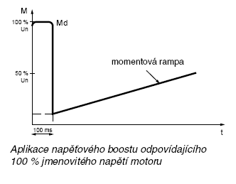
Charakteristiky
Průběh otáček a proudu v závislosti na čase :
1 – proud
2 – otáčky
Napěťový „boost“

Slide 16
Charakteristiky
Rozběhová rampa:
Doběhová rampa

Slide 17
Rozběh motoru snížením napětí
6. frekvenční měnič
Moderní způsob spouštění, který umožňuje zároveň plynulou a bezeztrátovou regulaci otáček.
Funkce a provedení měniče bude probráno u regulace otáček a ve výkonové elektronice.

Slide 18
Rozběh motoru zvýšením odporu v rotoru
Jaké jsou hlavní vlastnosti spouštění:
* nutný speciální motor
* zvýšení záběrového momentu (M_{z} = M_{max})
* zvýšení ztrát při rozběhu (zejména při dlouhém rozběhu)
* v některých případech zvýšení ztrát i při chodu motoru
* plynulejší rozběh
Hlavní možnosti provedení:
* kroužkový motor
* motor s odporovou klecí
* motor s dvojitou klecí
* motor s vírovou klecí

Slide 19
Kroužkový motor
Konstrukce:
* stator motoru je stejný jako u indukčního motoru s kotvou nakrátko
* rotor je vinutý - na rotoru je uloženo trojfázové vinutí
- konce vinutí jsou vyvedeny na kroužky
- na kroužky dosedají kartáče
- kartáče jsou vyvedeny na spouštěcí odpory
Průběh spouštění:
* motor se rozbíhá s maximálním spouštěcím odporem
* v průběhu rozběhu se jednotlivé odporové stupně vyřazují (počet stupňů je dán požadavkem ne rovnoměrnost spouštění
* na konci rozběhu se všechny odpory zkratují nebo se zkratují kroužky
* odpor v rotoru je dán odporem vinutí

Slide 20
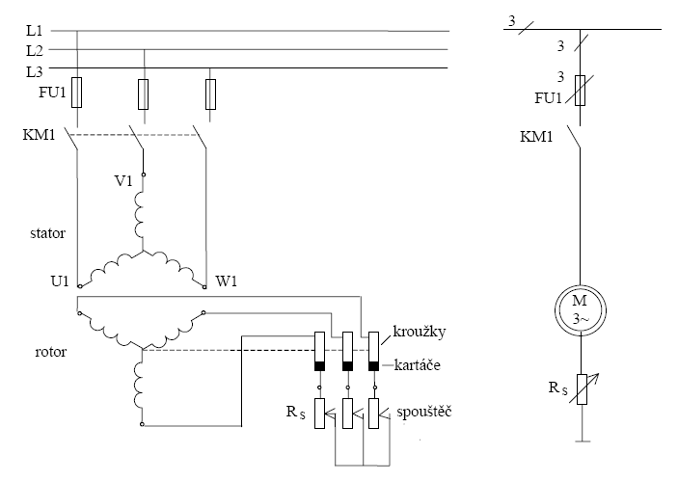
Kroužkový motor s kontaktním spínáním odporů

Slide 21
Kroužkový motor se spínáním odporů prostřednictvím pulsního měniče

Slide 22
Průběh momentové a proudové charakteristiky
Kolik má motor spouštěcích stupňů ?
3 stupně
Jaký vztah platí mezi jednotlivými odpory ?
R₁ > R₂ > R₃ > R_{R}
Jaká může být realizace spínání ?
- časový spínač
- spínání podle velikosti proudu
- spínání podle otáček
R_{R}
R₁
R₂
R₃

Slide 23
Výpočet rotorového spouštěče
Základní vstupní parametry:
* maximální záběrový proud I_{max} = 2,5 * I_{n} dle ČSN
* přepínací proud I_{p}
* nerovnoměrnost spouštění g = I_{m}/I_{p} < 1,9 dle ČSN
Vstupní hodnoty pro výpočet:
* měření nakrátko R_{k} a X_{k}
* měření odporu vinutí rotoru R_{R}
Výsledek výpočtu:
* počet spouštěcích stupňů n
* velikost jednotlivých odporových stupňů R₁, R₂, R₃, …
* ztrátový výkon jednotlivých odporových stupňů P₁, P₂, P₃, …
* realizace spouštění

Slide 24
Výpočet rotorového spouštěče
1. Výpočet odporu v rotoru
a) maximální proud
b) spouštěcí impedance
c) celkový odpor spouštěče přepočtený na stator
d) skutečný celkový odpor spouštěče
kde U₁ jmenovité napětí na statoru
U₂ jmenovité napětí na rotoru

Slide 25
Výpočet rotorového spouštěče
2. Výpočet počtu odporových stupňů (n)
a) nerovnoměrnost spouštění
kde s₁ =1 (rotor se netočí)
s₂, s₃, …– okamžik přepnutí odporového stupně
b) odpor v rotoru je úměrný skluzu ⇒
kde R_{c1} je maximální odpor v prvním stupni spouštění
R_{c1} = R_{R} + R_{s}
R_{R} … odpor vinutí rotoru
R_{s} … vypočtený odpor rotorového spouštěče
(vliv odporu statoru na průběh spouštění se zanedbává)

Slide 26
Výpočet rotorového spouštěče
c) určení odporů pro spouštění (pro n = 3)
obecně platí
kde n je počet spouštěcích stupňů
d) výpočet počtu spouštěcích stupňů ze známé nerovnoměrnosti spouštění
e) výpočet nerovnoměrnosti ze známého počtu spouštěcích stupňů

Slide 27
Výpočet rotorového spouštěče
f) Výpočet jednotlivých odporů, pro n=3
Postup při návrhu:
1. Měření nakrátko a měření odporu vinutí rotoru
2. Výpočet podélných parametrů motoru
3. Výpočet spouštěcí impedance
4. Výpočet celkového odporu v rotoru při sepnutí motoru
5. Výpočet počtu spouštěcích stupňů ze zadané nerovnoměrnosti spouštění (pravděpodobně nevyjde celé číslo)
6. Určení skutečného počtu spouštěcích stupňů (celé číslo)
7. Výpočet skutečné nerovnoměrnosti spuštění (je menší než zadaná)
8 Výpočet jednotlivých skutečných odporových stupňů
9. Výpočet jednotlivých odporů

Slide 28
Příklad
Zadání: Vypočítejte počet spouštěcích stupňů a kroužkového motoru při zadané nesouměrnosti spouštění 1,8 pro síťové napětí 400V, odpor vinutí rotoru je 0,3 Ω
Štítkové hodnoty: P=4kW, Napětí stator/rotor=380/165V
Naměřené hodnoty nakrátko: U_{k}=121V, I_{k}=I_{n}=9,2A, P_{k}=700W
Výpočet podélných parametrů

Slide 29
Příklad
Výpočet maximálního proudu
Výpočet spouštěcí impedance
Výpočet celkového spouštěcího odporu
Výpočet skutečné celkového spouštěcího odporu

Slide 30
Příklad
Celkový odpor v rotoru při spouštění
Výpočet počtu spouštěcích stupňů
⇒ volíme 3 spouštěcí stupně
Výpočet skutečné nesymetrie

Slide 31
Určení odporů pro spouštění
Výpočet jednotlivých odporů
Výpočet maximálního proudu na rotoru
Výpočet ztrátového výkonu na spouštěči

Slide 32
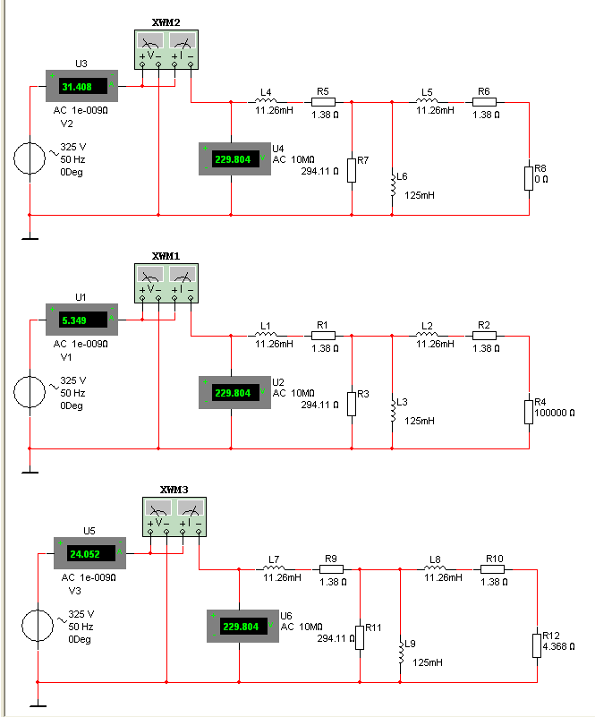
Vliv příčných parametrů lze zanedbat (jestliže nesou určeny)

Slide 33
Motor s odporovou klecí
Klec rotoru je odlita z materiálu s vyšším měrným odporem (mosaz) nebo se snižuje průřez (prořezání nebo zúžení spojek).
Vlastnosti motoru:
* snížení záběrového proudu a zvýšení záběrového momentu
* zvýšení ztrát při chodu motoru
Použití:
* motor se používá v případech s častými rozběhy náročnými na záběrový moment a krátkou dobou chodu.
* využití – motory s krátkodobým a přerušovaným provozem (jeřáby, výtahy)

Slide 34
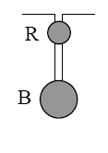
Motor s dvojitou klecí
Technologické a provozní požadavky:
* zachovat jednoduchou konstrukci a výrobu
* zachovat vysokou spolehlivost a minimální nároky na údržbu
* odporový rozběh ⇒ snížení záběrového proudu a zvýšení záběrového momentu
* zachovat nízké ztráty a vysokou účinnost
Konstrukce:
R - rozběhová klec – má menší průřez a je zhotovena z materiálu s vyšším měrným odporem (mosaz)
B - pracovní klec – má větší průřez a je zhotovena z materiálu s nižším měrným odporem (měď)

Slide 35
Princip
Princip je založen na rozdílné frekvenci při rozběhu a normálním běhu motoru a na rozptylové reaktanci, která je dána frekvencí.
1. Rozběh
Při rozběhu je na rotoru síťová frekvence
Spodní klec je uložena hluboko v železe (magnetickém obvodu)
⇒ okolo spodní klece se přes úzký, dlouhý krček uzavírá silný rozptylový magnetický tok (X_{Lσ}= 2*π*f*L_{σ})
⇒ impedance spodní klece je tak velká, že jí neprochází téměř žádný proud
⇒ horní klec je uložena pod povrchem rotoru, rozptylový tok se přes vzduchovou mezeru neuzavře a je minimální
⇒ téměř veškerý proud prochází horní klecí, které má velký měrný odpor.

Slide 36
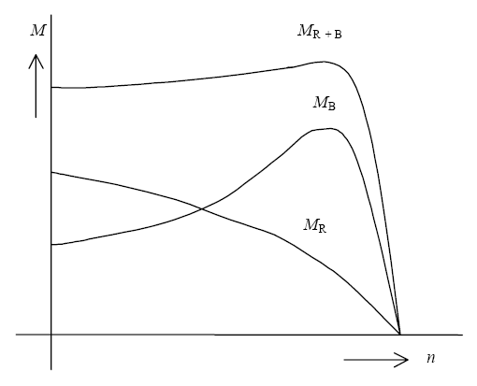
2. Chod
Při jmenovitých otáčkách je na rotoru minimální frekvence
⇒ rozptylová reaktance je také minimální
⇒ proud se rozdělí v poměru odporů obou klecí
⇒ téměř celý proud bude procházet pracovní klecí, která má minimální odpor
Momentová charakteristika
M_{R} - rozběhová klec
M_{B} - pracovní klec
M_{R+B} - výsledná charakteristika

Slide 37
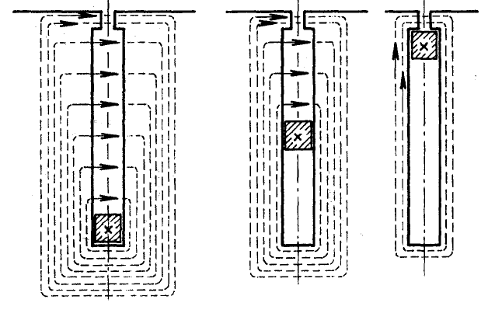
Motor s vírovou klecí
Princip je stejný jako u rotoru s dvojitou klecí
* vírová klec je vhodná u rotorů s velkým průměrem
* vodič v hluboké drážce si můžeme představit jako paralelně zapojené vodiče
* v první fázi rozběhu prochází proud vlivem rozptylu pouze ve vrchní části, s rostoucími otáčkami se aktivní průřez zvyšuje
Poměr drážky – 1/5
Materiál - hliník

Slide 38
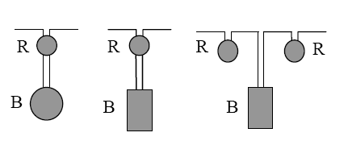
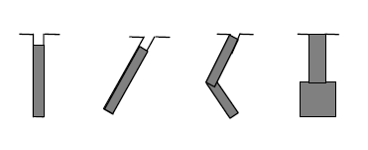
provedení dvojité klece
provedení vírové klece
Porovnání momentových charakteristik

Slide 40
Základní funkce motorového vývodu
Motorový vývod musí splňovat následující podmínky:
1. Odpojení a vypnutí za normálních provozních podmínek
2. Ochrana proti zkratu, přetížení a dlouhému rozběhu
3. Spínání motoru, bezpečné odpojení
Obecné možnosti realizace motorového vývodu:
2 přístroje:
a) jištění - jistič, spínání - mechanický spínač
b) jištění - jištěný motorový spouštěč, spínání – stykač
c) jištění - jistič, spínání stykač
d) jištění - pojistka + tepelné relé, spínání - stykač
1 přístroj (jedny silové kontakty):
a) Kombinace jištěný motorový spouštěč + stykač v jednom přístroji
b) Integrál

Slide 41
Spínací přístroje
Kategorie užití spínacích přístrojů:
Kategorii užití spínacích přístrojů použití spínacích přístrojů podle provozních podmínek a charakteru zátěže.
Závisí:
* typu spínané zátěže (motor, odporník, indukční nebo kapacitní zátěž)
* podmínkách, za kterých dochází ke spínání (normální chod motoru, brzdění, reverzace, …)

Slide 42
Kategorie užití (střídavé aplikace)
Kategorie AC-1
neinduktivní nebo jen slabě induktivní zátěže, topné odpory, … proudový náraz při zapnutí do 1,5*I_{n}
Kategorie AC-2
spínání kroužkových motorů a motorů s omezeným proudovým rázem, proudový náraz při zapnutí do 4*I_{n}
Kategorie AC-3
spínání motorů s kotvou nakrátko bez omezení záběrového proudu, proudový náraz při zapnutí do 8*I_{n}
Kategorie AC-4
brzdění protiproudem motorů, častá reverzace, popojíždění motorů, proudový náraz při zapnutí do 10*I_{n}
Pozn. ostatní kategorie se netýkají motorů

Slide 43
Stykače pro motory
* výkony do 250 kW
* kategorie AC-3
* ovládání 230V AC, nebo DC
* šroubové nebo bezšroubové připojení vodičů
* různé kombinace kontaktů
* příslušenství

Slide 45
Mechanické spínače
Vyrábějí se v rozsahu jmenovitých proudů od 10 do 300 A, v kategorii spínání AC-3 s různými spínacími funkcemi:
* přímé připojení
* reverzace
* přepínač hvězda – trojúhelník
* obecné přepínače (měření U, I)
Běžné přídavné moduly:
* blok pomocných kontaktů

Slide 46
Mechanické spínače

Slide 47
Kombinace pro spouštění motorů
Koordinace stykače s přístroji chránící před zkratem
* je klíčová z pohledu spolehlivosti motorového vývodu.
* určuje volbu přístrojů
* u komplexního přístroje (zahrnuje jak spínací, tak i chránící funkci) se koordinace neřeší, je zajištěna výrobcem přístroje
Možnosti koordinace:
Koordinace typu 1
je dovoleno poškození přístroje, nenastane ale žádné riziko pro obsluhu, komponenty mimo přístroj nejsou poškozeny. Po vypnutí zkratu je nutná kontrola a případná výměna. Nejčastější řešení
Koordinace typu 2
při zkratu stykač nebo spouštěč nesmí způsobit nebezpečí pro osoby a instalaci a musí být vhodný pro další používání. Při zkratu může ale dojít k lehkému svaření kontaktů.
Úplná koordinace
Nesmí dojít k žádnému poškození kontaktů

Slide 48
Motorové spouštěče
Funkce: - ochrana proto zkratu a přetížení, nahrazuje jistič (pojistku)
- přesnější nastavení jmenovitého proudu motoru
- možnost místního ovládání
- vhodná kombinace se stykači
Provedení - spouštěč jako kompletní přístroj, termomagnetická nebo elektronická spoušť
- modulární konstrukce, elektronická spoušť
Realizace - samostatný motorový spouštěč pro místní ovládání
- kombinace se stykačem
- šroubové nebo bezšroubové provedení
Jištění motorů, proudy do 32A, termomagnetická spoušť, koordinace 1 a 2, šroubové nebo bezšroubové provedení

Slide 49
Elektronické motorové spouštěče
- přesnější nastavení a spolehlivé působení
- možnost nastavení pro rozběh (lehký, těžký)
Základna a elektronická spoušť, nastavení proudu a rozběhu
Kompletní přístroj

Slide 50
Spouštěčové kombinace
Provedení - sestava: - motorový spouštěč PKZM0 nebo PKE
- propojovací sada (bez šroubové připojení)
- stykač
Provedení - funkce: - přímé připojení k síti
- sestava hvězda-trojúhelník
- sestava reverzace
Pravítko pro sestavu - česká verze 2006: zde
- verze EU: zde

Slide 54
Kompletní přístroje (sestavy)
Přímé připojení k síti, elektronický spouštěč
Reverzace, spouštěč s termomagnetickou spouští

Slide 55
Úplná koordinace
* jeden přístroj, který zajišťuje všechny funkce – spínání a jištění
* vypínací schopnost ≥130 kA
* v kombinaci i pro reverzaci
* možnost nastavení spouští (podle jednotlivých typů)
* možnost testování jednotlivých funkcí spínače
* funkce odpojovače (mechanické blokování proti sepnutí)
* možnost příslušenství - bloky pomocných a signalizačních kontaktů
- možnost připojení modulů na vstup pro ovládání (podpěťová spoušť, …)

Slide 56
Integrál 32 provedení s odpojovačem

Slide 57
Materiály
Kocman Elektrické stroje a přístroje
Materiály firmy Eaton
Bartoš Elektrické stroje
Petrásek Elektrické stroje
Měřička Elektrické stroje

